Slide 1

Исследование фотоядерных реакций в ядре ${}_{67}^{165}{Ho}$
Студент группы М24-111: Куйлиев Файзулло
Научный руководитель: с.н.с. Хушвактов Ж.Х
Москва 2026

Slide 2
План:
I. Введение
II. Основная часть
2.1. Цель исследования и методика
2.2. Результаты и их анализ
III. Заключение
IV. Использованная литература

Slide 3
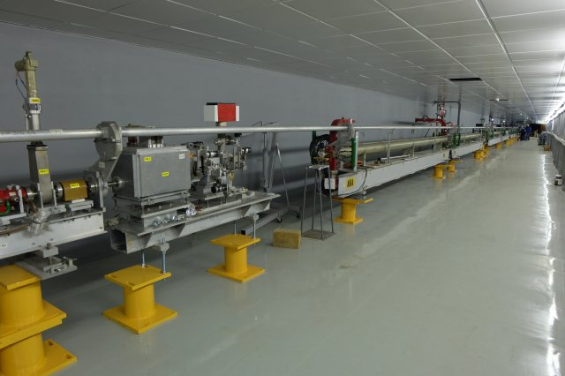
ВВЕДЕНИЕ
В ядерной физике и энергетике важное значение имеет изучение фотоядерных реакций. Фотоядерные реакции в основном проявляются в области гигантского дипольного резонанса (ГДР), где из ядра могут испускаться один или несколько нуклонов.
Экспериментальные параметры
Импульсный ток | 20 мA
Частота импульсов | 10 Гц
Длительность импульса | 2 мкс
Энергии электронных пучков | 60, 80, 100 МэВ
Время облучения | 30 мин
Время охлаждения | 52 - 87 мин
Время измерения | 10 – 480 мин
Количество измеренных γ-спектров | 15 - 26
Ранее в Объединённом институте ядерных исследований (ОИЯИ, Россия, Дубна) был проведен эксперимент на электронном ускорителе LINAC-200 .
В эксперименте энергии электронного пучка составляли 60, 80 и 100 МэВ. Электроны тормозились в свинцовом конвертере, в результате чего формировалось тормозное γ-излучение.
Образец гольмия (¹⁶⁵Ho) был облучён тормозными γ-квантами, в результате чего в ядре ¹⁶⁵Ho протекали различные фотоядерные реакции. Для этих реакционных каналов в ранее проведённом эксперименте были определены значения скоростей реакций R. В данной работе эти экспериментальные значения R использовались как исходные данные для расчёта относительных выходов и потоково-усреднённых сечений.
Рис. 1. Вид ускорителя LINAC-200

Slide 4
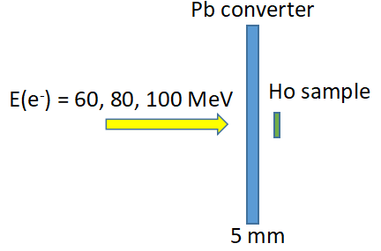
Введение: задачи и схема эксперимента
Задачи работы:
Схема эксперимента:
Смоделировать формирование тормозного γ-излучения и облучение образца ¹⁶⁵Ho;
Рассчитать относительные выходы реакций и сечения, усреднённые по потоку γ-квантов;
Сопоставить результаты расчётов с экспериментальными данными.
Рис. 2. Схема эксперимента (пример для конвертера 5 мм; расчёты выполнены для 3 и 5 мм)
На схеме показана экспериментальная геометрия: электронный пучок с энергиями 60, 80 и 100 МэВ попадает в Pb-конвертор, где формируется тормозное γ-излучение, облучающее образец ¹⁶⁵Ho. Эта геометрия была использована в Geant4.

Slide 5
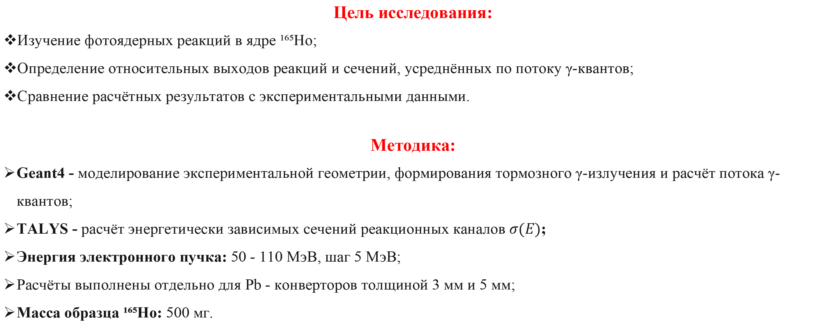
Цель исследования и методика
Цель исследования:
Изучение фотоядерных реакций в ядре ¹⁶⁵Ho;
Определение относительных выходов реакций и сечений, усреднённых по потоку γ-квантов;
Сравнение расчётных результатов с экспериментальными данными.
Методика:
Geant4 - моделирование экспериментальной геометрии, формирования тормозного γ-излучения и расчёт потока γ-квантов;
TALYS - расчёт энергетически зависимых сечений реакционных каналов $σ(E)$;
Энергия электронного пучка: 50 - 110 МэВ, шаг 5 МэВ;
Расчёты выполнены отдельно для Pb - конверторов толщиной 3 мм и 5 мм;
Масса образца ¹⁶⁵Ho: 500 мг.
Использованные программы:
Geant4 - программный пакет для моделирования прохождения частиц и излучения через вещество методом Монте-Карло.
TALYS - программа для расчёта и анализа ядерных реакций в широком диапазоне энергий.

Slide 6
Рассматриваемые фотоядерные реакции в ядре ¹⁶⁵Ho
В работе были рассмотрены следующие группы фотоядерных реакций:
1. Опорный низкопороговый канал:
¹⁶⁵Ho(γ,n)¹⁶⁴Ho
2. Многонейтронные каналы:
¹⁶⁵Ho(γ,3n)¹⁶²mHo, ¹⁶⁵Ho(γ,3n)¹⁶²Ho, ¹⁶⁵Ho(γ,4n)¹⁶¹Ho, ¹⁶⁵Ho(γ,5n)¹⁶⁰mHo,
¹⁶⁵Ho(γ,5n)¹⁶⁰Ho, ¹⁶⁵Ho(γ,6n)¹⁵⁹Ho, ¹⁶⁵Ho(γ,7n)¹⁵⁸Ho, ¹⁶⁵Ho(γ,8n)¹⁵⁷Ho,
¹⁶⁵Ho(γ,9n)¹⁵⁶Ho, ¹⁶⁵Ho(γ,10n)¹⁵⁵Ho.
3. Сложные каналы с испусканием протонов:
¹⁶⁵Ho(γ,3p3n)¹⁵⁹Gd, ¹⁶⁵Ho(γ,7n2p)¹⁵⁶Tb.
Из рассматриваемых реакций канал ¹⁶⁵Ho(γ,n)¹⁶⁴Ho был выбран в качестве опорного, так как он имеет наименьшую пороговую энергию. Остальные каналы нормировались относительно этого канала для сравнения их относительных выходов.

Slide 7
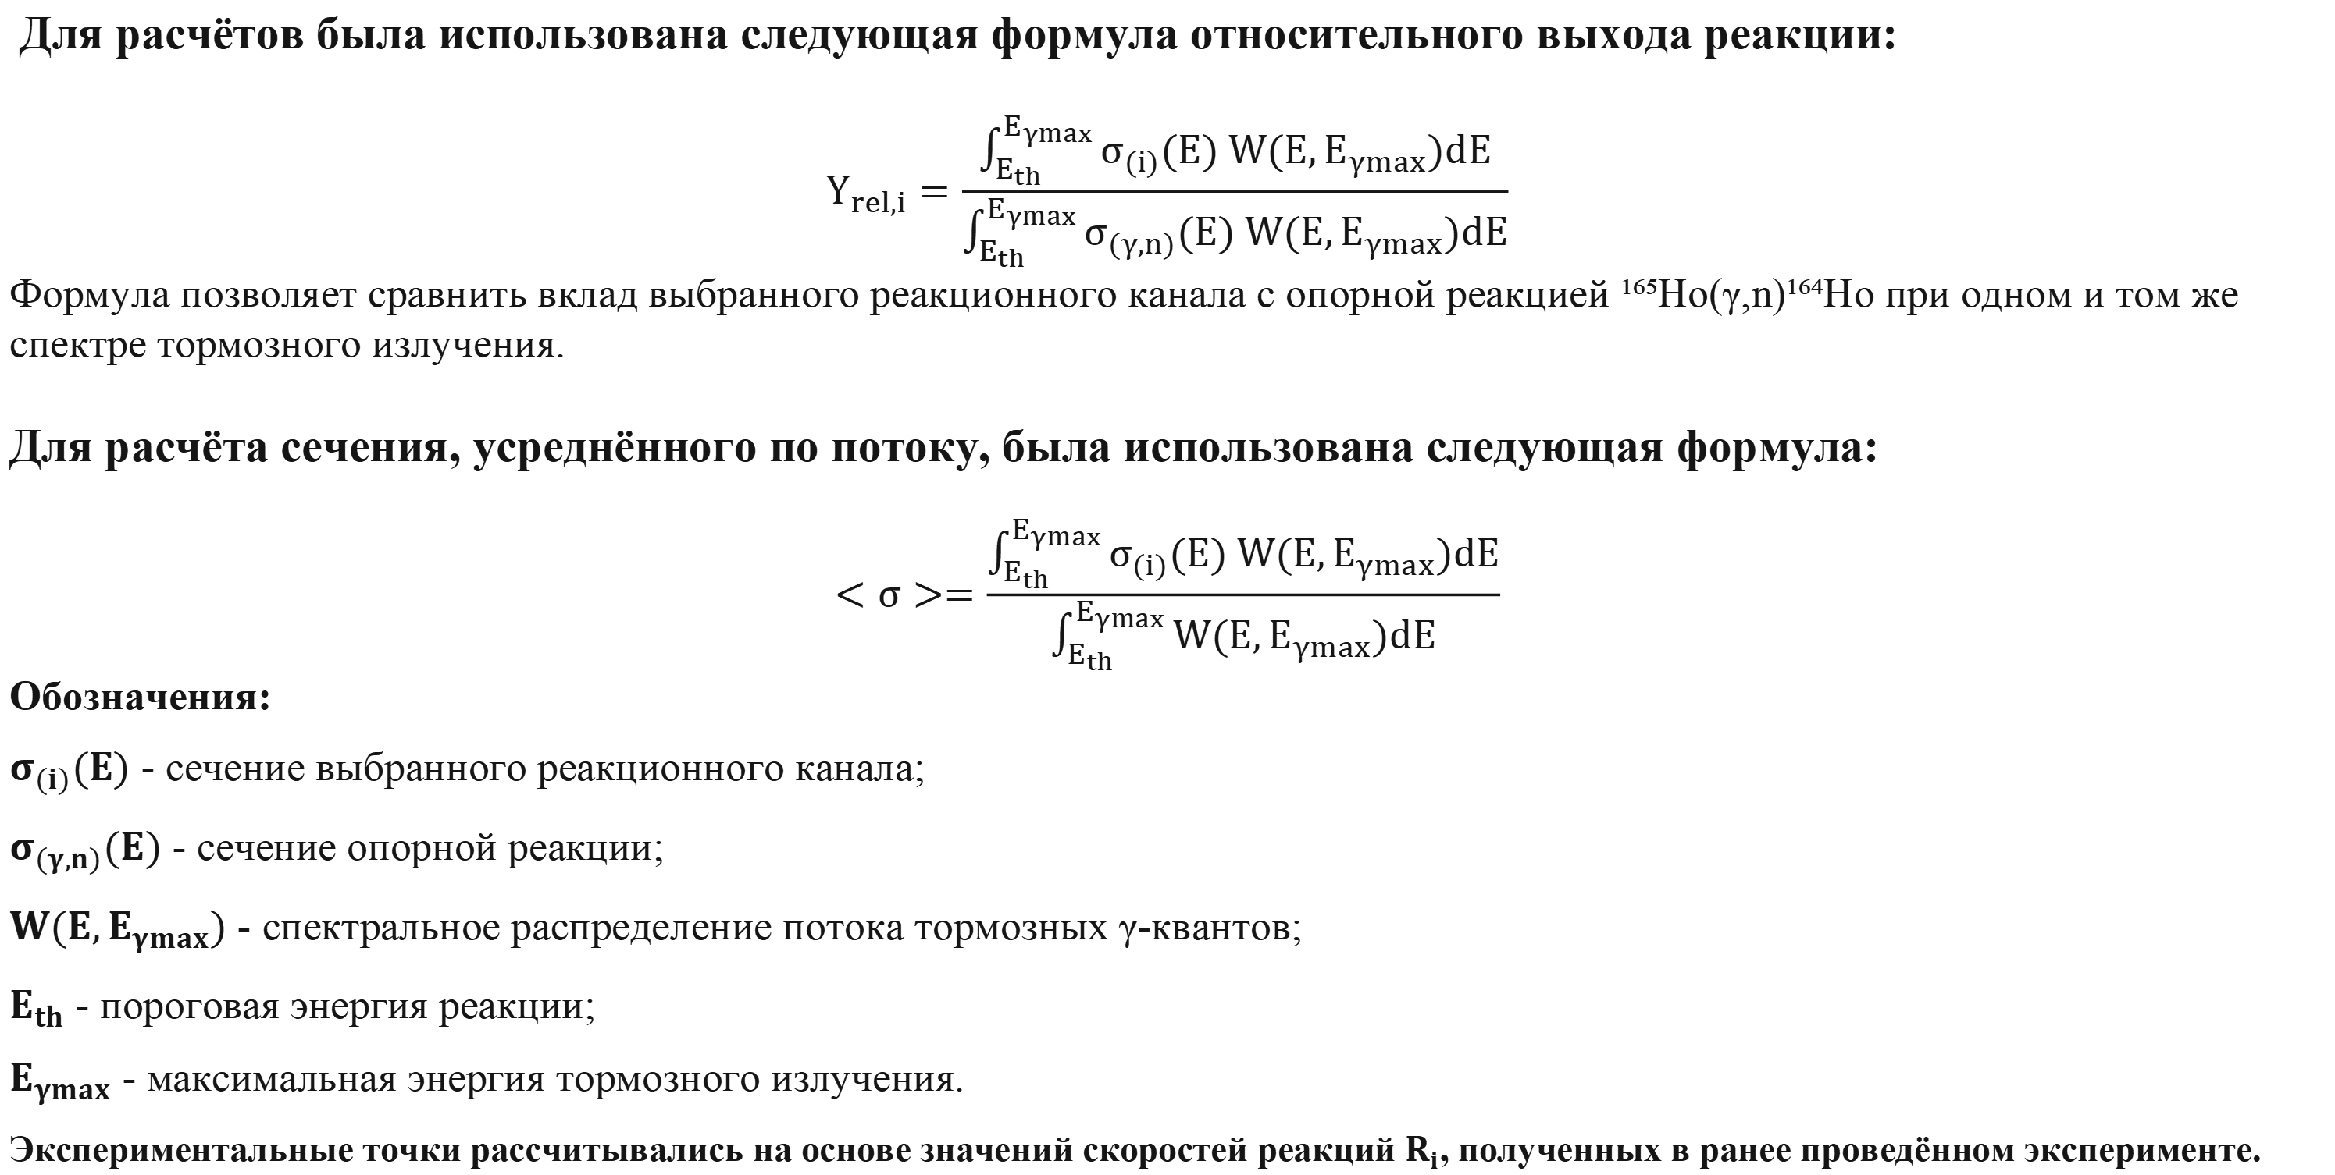
Методика расчёта: относительные выходы и сечения, усреднённые по потоку
Для расчётов была использована следующая формула относительного выхода реакции:
$$Y_{rel,i}=\frac{\int_{E_{th}}^{E_{γmax}}{σ_{(i)}(E) W(E,E_{γmax})dE}}{\int_{E_{th}}^{E_{γmax}}{σ_{(γ,n)}(E) W(E,E_{γmax})dE}}$$
Формула позволяет сравнить вклад выбранного реакционного канала с опорной реакцией ¹⁶⁵Ho(γ,n)¹⁶⁴Ho при одном и том же спектре тормозного излучения.
Для расчёта сечения, усреднённого по потоку, была использована следующая формула:
$$<σ>=\frac{\int_{E_{th}}^{E_{γmax}}{σ_{(i)}(E) W(E,E_{γmax})dE}}{\int_{E_{th}}^{E_{γmax}}{W(E,E_{γmax})dE}}$$
Обозначения:
$σ_{(i)}(E)$ - сечение выбранного реакционного канала;
$σ_{(γ,n)}(E)$ - сечение опорной реакции;
$W(E,E_{γmax})$ - спектральное распределение потока тормозных γ-квантов;
$E_{th}$ - пороговая энергия реакции;
$E_{γmax}$ - максимальная энергия тормозного излучения.
Экспериментальные точки рассчитывались на основе значений скоростей реакций $R_{i}$, полученных в ранее проведённом эксперименте.

Slide 8
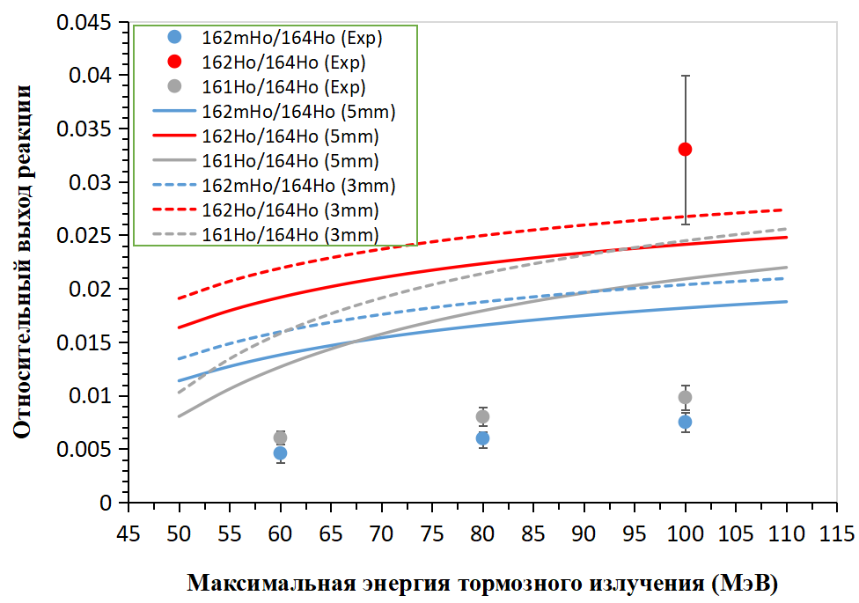
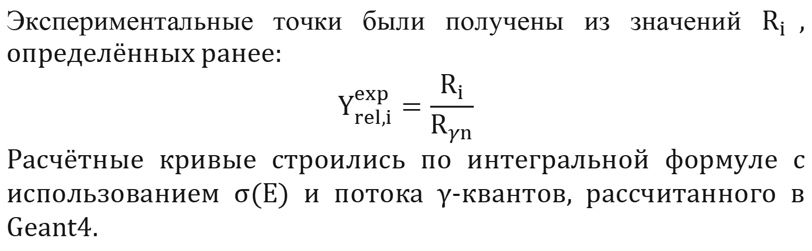
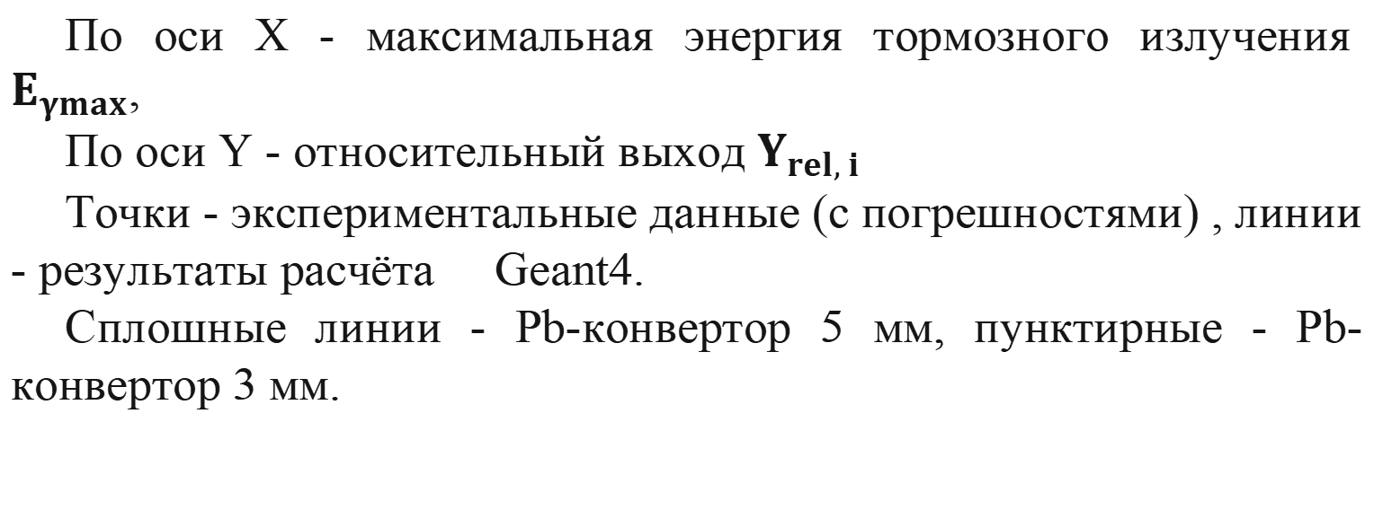
Результаты и их анализ — Относительные выходы (нормировка на (γ,n))
На графике представлены относительные выходы реакционных каналов ¹⁶⁵Ho(γ,3n)¹⁶²mHo, ¹⁶⁵Ho(γ,3n)¹⁶²Ho и ¹⁶⁵Ho(γ,4n)¹⁶¹Ho, нормированные на выход опорного канала ¹⁶⁵Ho(γ,n)¹⁶⁴Ho.
По оси X - максимальная энергия тормозного излучения $E_{γmax}$,
По оси Y - относительный выход $Y_{rel, i}$
Точки - экспериментальные данные (с погрешностями) , линии - результаты расчёта Geant4.
Сплошные линии - Pb-конвертор 5 мм, пунктирные - Pb-конвертор 3 мм.
Цвет показывает, какой именно канал изображён: синий - это отношение выходов ¹⁶²mHo/¹⁶⁴Ho, красный - ¹⁶²Ho/¹⁶⁴Ho, серый - ¹⁶¹Ho/¹⁶⁴Ho.
Экспериментальные точки были получены из значений $R_{i}$, определённых ранее:
$$Y_{rel,i}^{exp}=\frac{R_{i}}{R_{γn}}$$
Расчётные кривые строились по интегральной формуле с использованием σ(E) и потока γ-квантов, рассчитанного в Geant4.

Slide 9
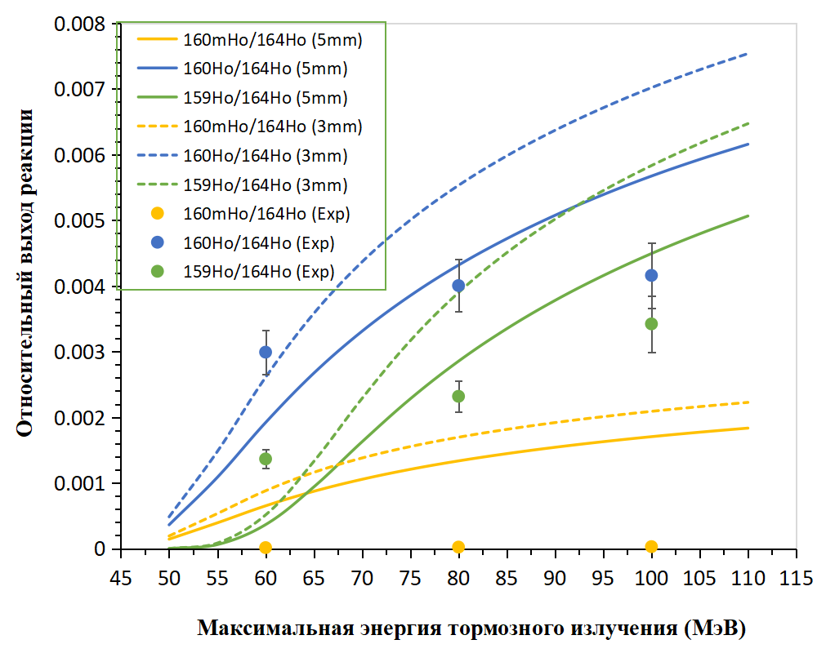
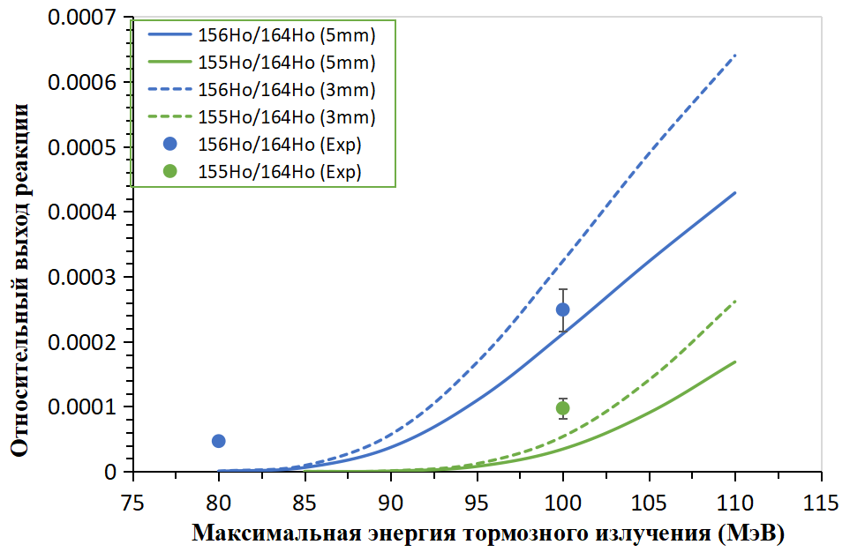
Результаты и их анализ — Относительные выходы (нормировка на (γ,n))
На графиках представлены относительные выходы каналов ¹⁶⁵Ho(γ,5n)¹⁶⁰mHo, ¹⁶⁵Ho(γ,5n)¹⁶⁰Ho, ¹⁶⁵Ho(γ,6n)¹⁵⁹Ho, ¹⁶⁵Ho(γ,9n)¹⁵⁶Ho и ¹⁶⁵Ho(γ,10n)¹⁵⁵Ho, нормированные на опорный канал ¹⁶⁵Ho(γ,n)¹⁶⁴Ho.
Цвета соответствуют относительным выходам: на левом графике жёлтый - ¹⁶⁰mHo/¹⁶⁴Ho, синий - ¹⁶⁰Ho/¹⁶⁴Ho, зелёный - ¹⁵⁹Ho/¹⁶⁴Ho;
на правом графике синий - ¹⁵⁶Ho/¹⁶⁴Ho, зелёный - ¹⁵⁵Ho/¹⁶⁴Ho. Точки с погрешностями - экспериментальные значения, линии - результаты расчёта Geant4; сплошные линии соответствуют Pb-конвертору 5 мм, пунктирные - Pb-конвертору 3 мм.

Slide 10
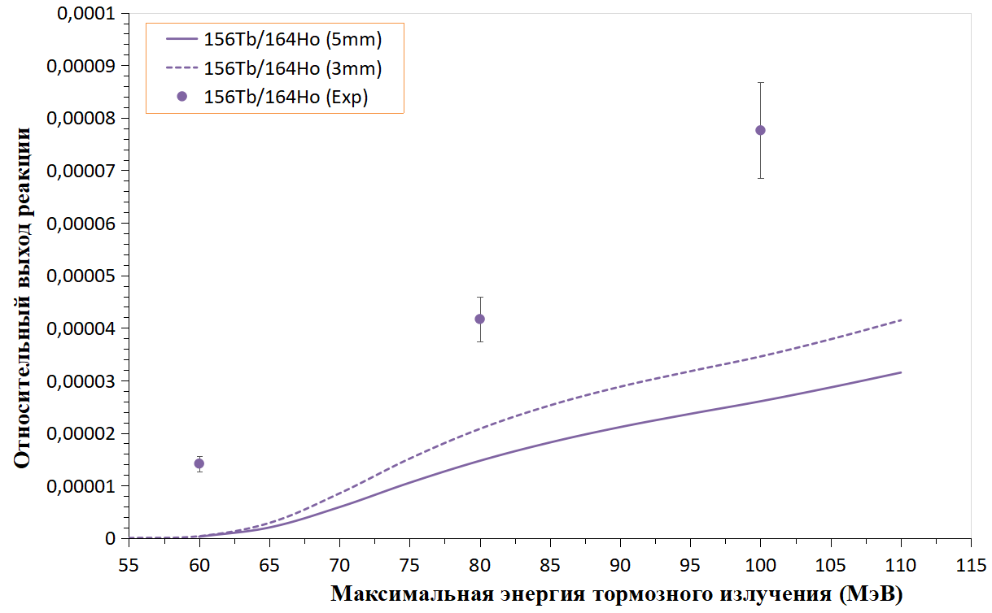
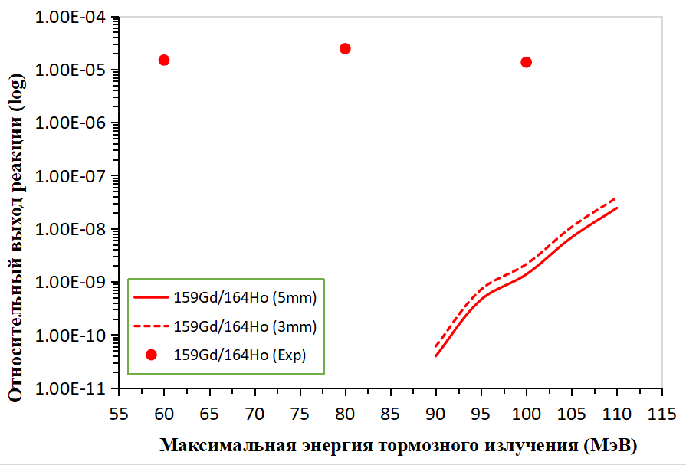
Результаты и их анализ — Относительные выходы (нормировка на (γ,n))
На графиках представлены относительные выходы протон-эмиссионных каналов ¹⁶⁵Ho(γ,7n2p)¹⁵⁶Tb и ¹⁶⁵Ho(γ,3p3n)¹⁵⁹Gd, нормированные на опорный канал ¹⁶⁵Ho(γ,n)¹⁶⁴Ho
В данных протон-эмиссионных каналах наблюдается заметное расхождение между экспериментом и расчётом Geant4. Это связано с более сложным механизмом реакции: при испускании протонов необходимо преодоление кулоновского барьера, поэтому Geant4 не полностью воспроизводит экспериментальные значения для этих каналов.

Slide 11
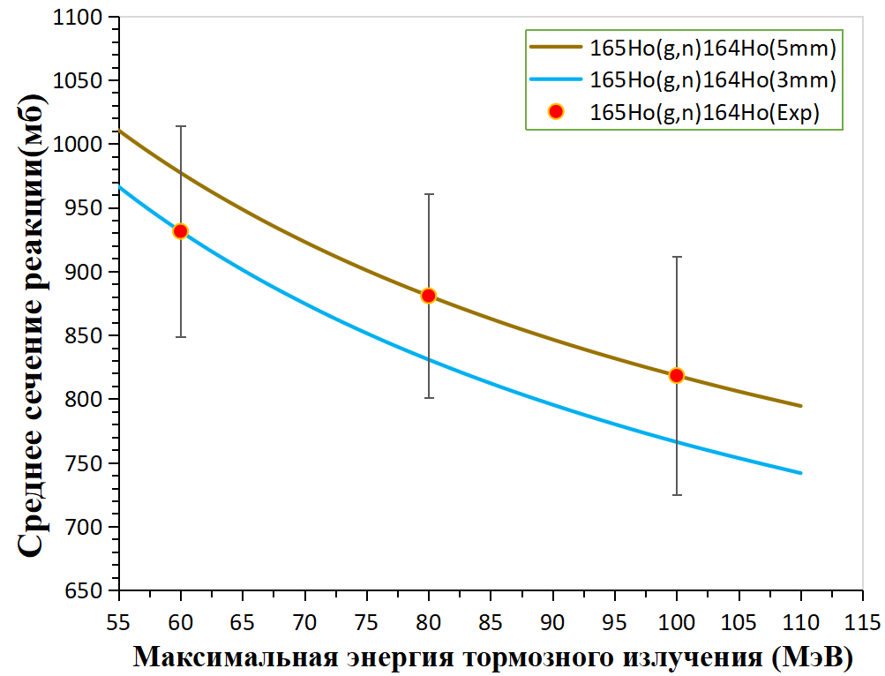
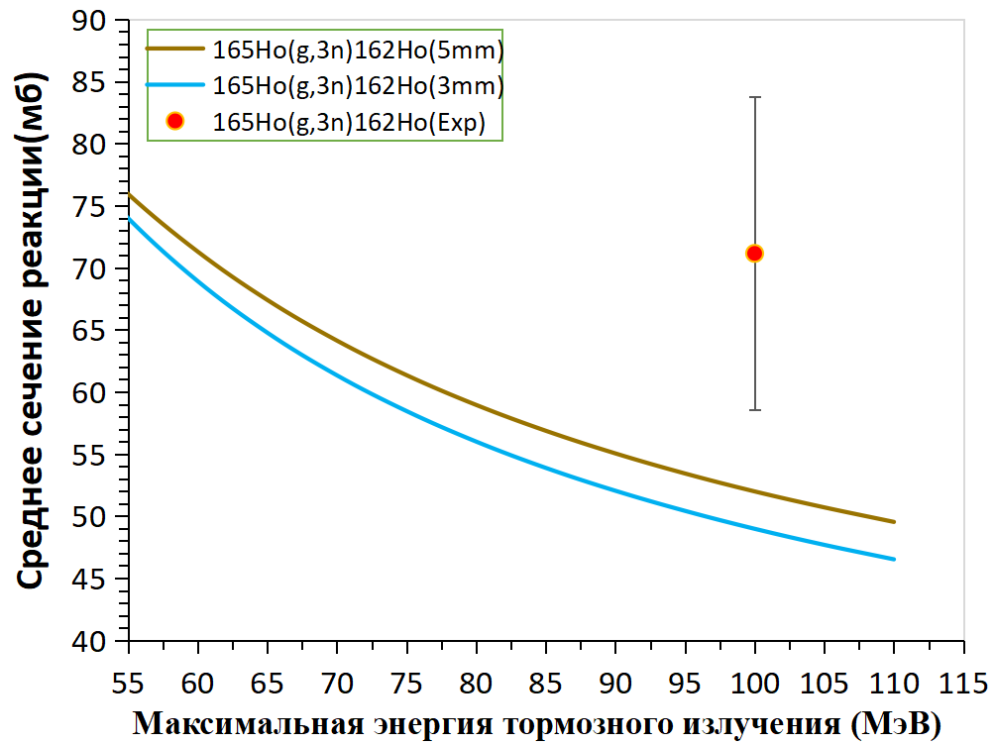
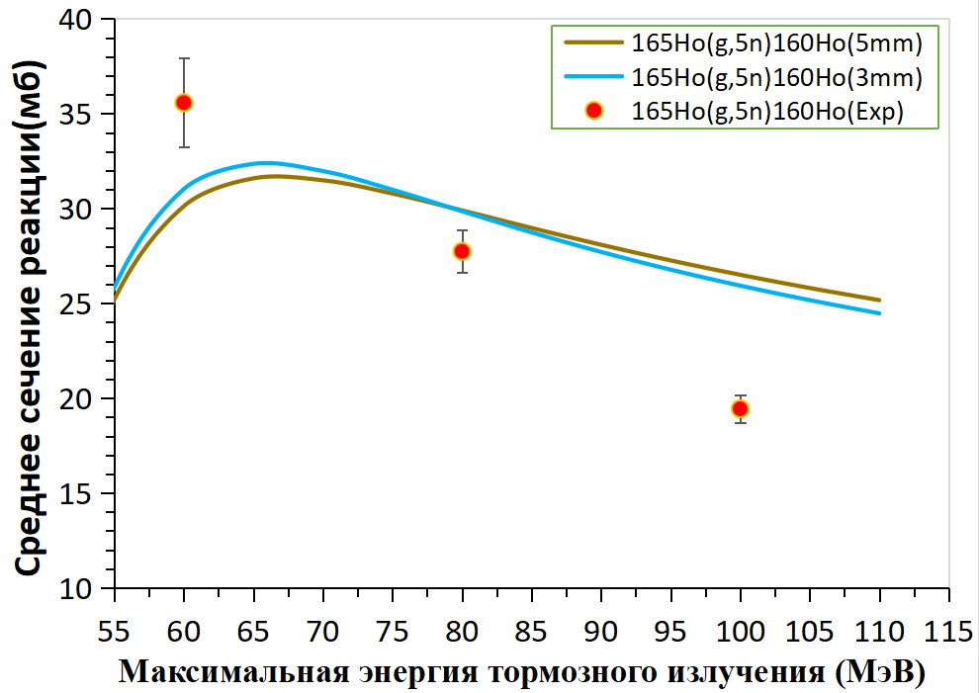
Результаты и их анализ: средние (усреднённые по потоку) сечения
На графиках представлены потоково-усреднённые сечения ⟨σ ⟩ реакции ¹⁶⁵Ho(γ,n)¹⁶⁴Ho, ¹⁶⁵Ho(γ,3n)¹⁶²Ho и ¹⁶⁵Ho(γ,5n)¹⁶⁰Ho, рассчитанные в Geant4 для Pb-конверторов толщиной 3 и 5 мм, с сопоставлением с экспериментальными данными.
По оси X отложена максимальная энергия тормозного излучения $E_{γmax}, МэВ$; по оси Y — потоково-усреднённое сечение $<σ>,$(мб). коричневая линия соответствует расчёту Geant4 для Pb-конвертора 5 мм, синяя линия — для Pb-конвертора 3 мм, красные точки с погрешностями — экспериментальные значения при 60, 80 и 100 МэВ.

Slide 12
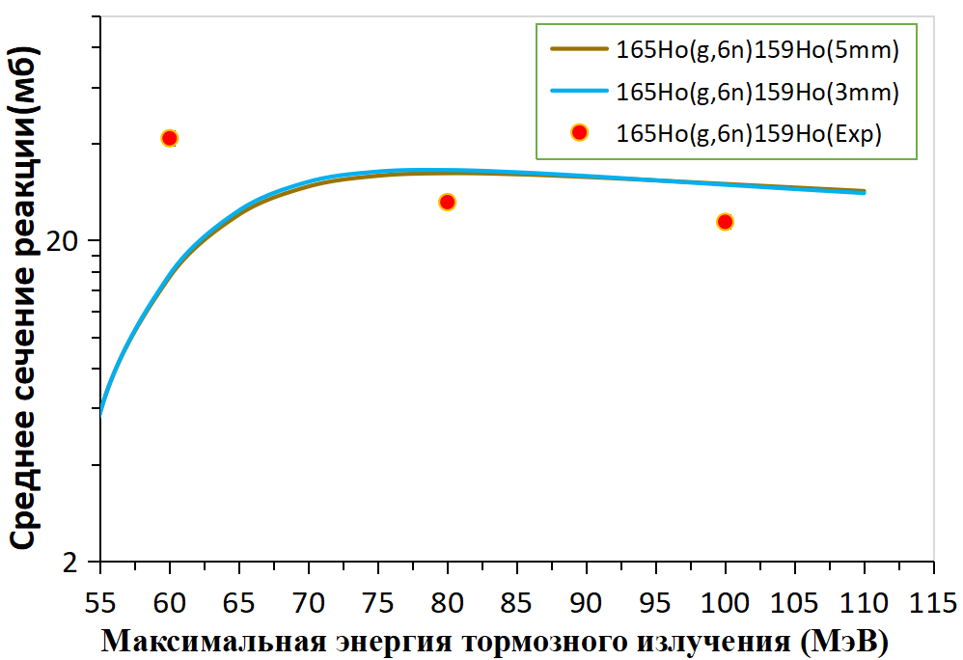
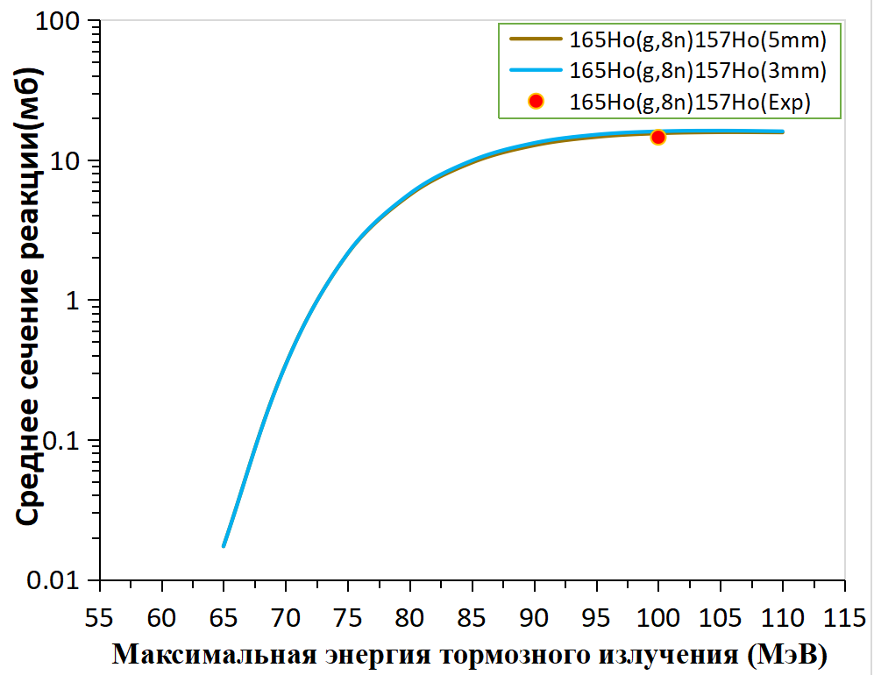
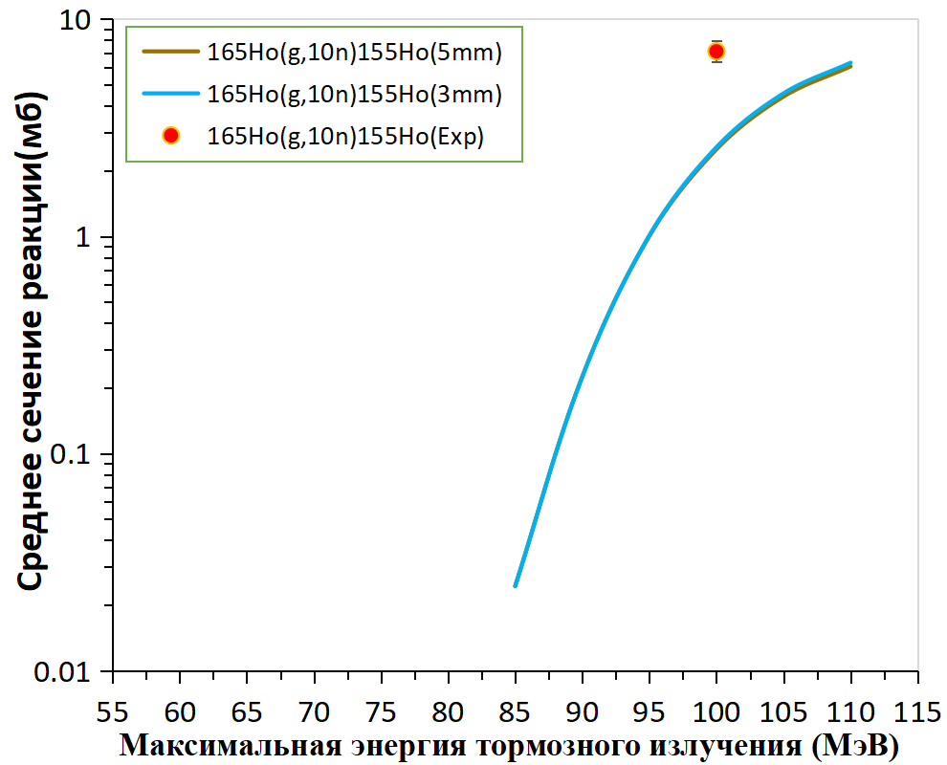
Результаты и их анализ: средние (усреднённые по потоку) сечения
На графиках представлены потоково-усреднённые сечения ⟨σ ⟩реакций ¹⁶⁵Ho(γ,6n)¹⁵⁹Ho, ¹⁶⁵Ho(γ,8n)¹⁵⁷Ho и ¹⁶⁵Ho(γ,10n)¹⁵⁵Ho, рассчитанные в Geant4 для Pb-конверторов толщиной 3 и 5 мм, с сопоставлением с экспериментальными данными.

Slide 13
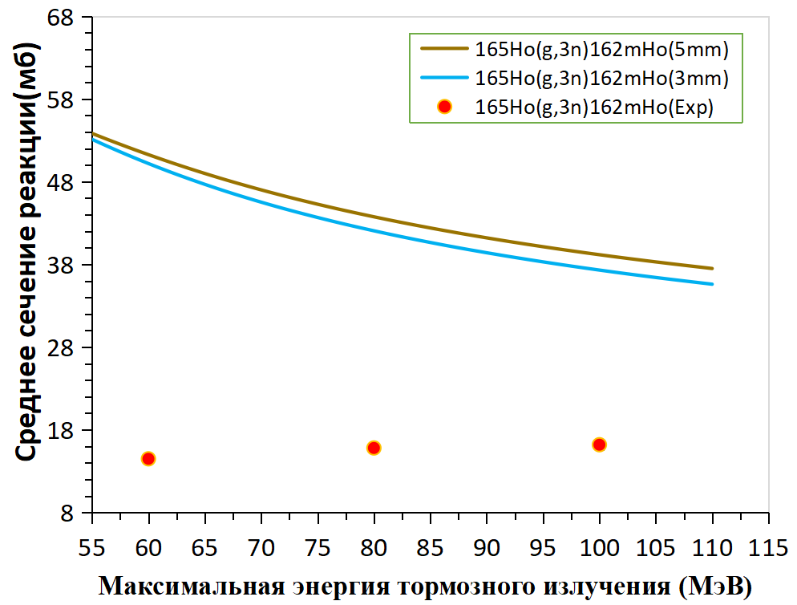
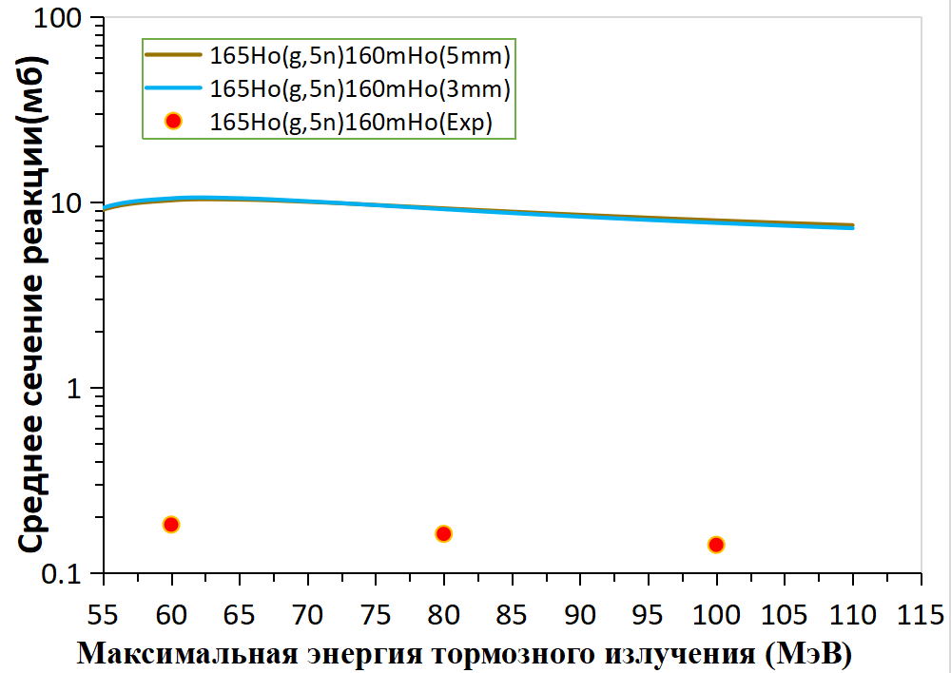
Результаты и их анализ: средние (усреднённые по потоку) сечения
На графиках представлены потоково-усреднённые сечения ⟨σ ⟩изомерных реакций ¹⁶⁵Ho(γ,3n)¹⁶²mHo и ¹⁶⁵Ho(γ,5n)¹⁶⁰mHo, рассчитанные в Geant4 для Pb-конверторов толщиной 3 и 5 мм, с сопоставлением с экспериментальными данными.
Различие между экспериментальными точками и расчётами для изомерных каналов связано с ограничениями программы TALYS при описании сечений образования изомерных состояний.

Slide 14
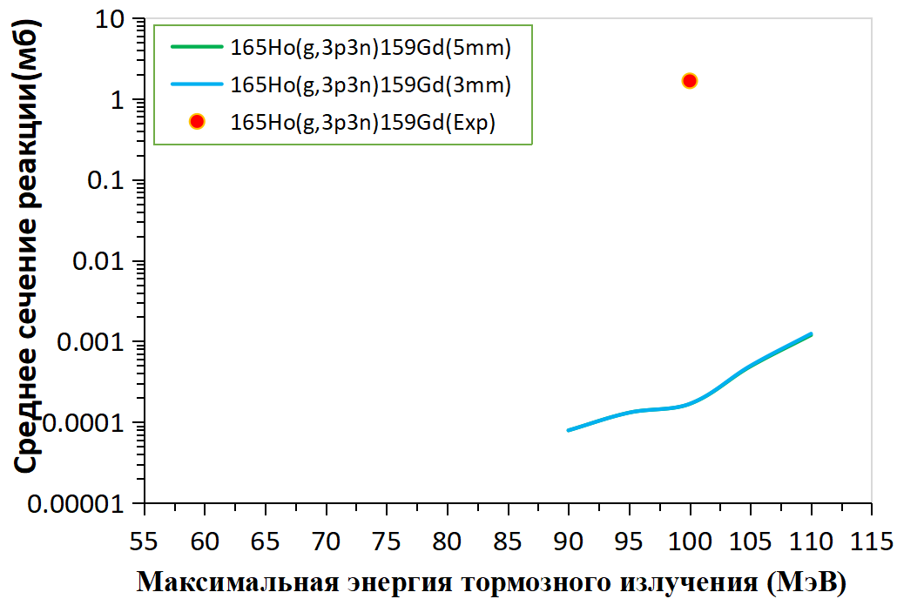
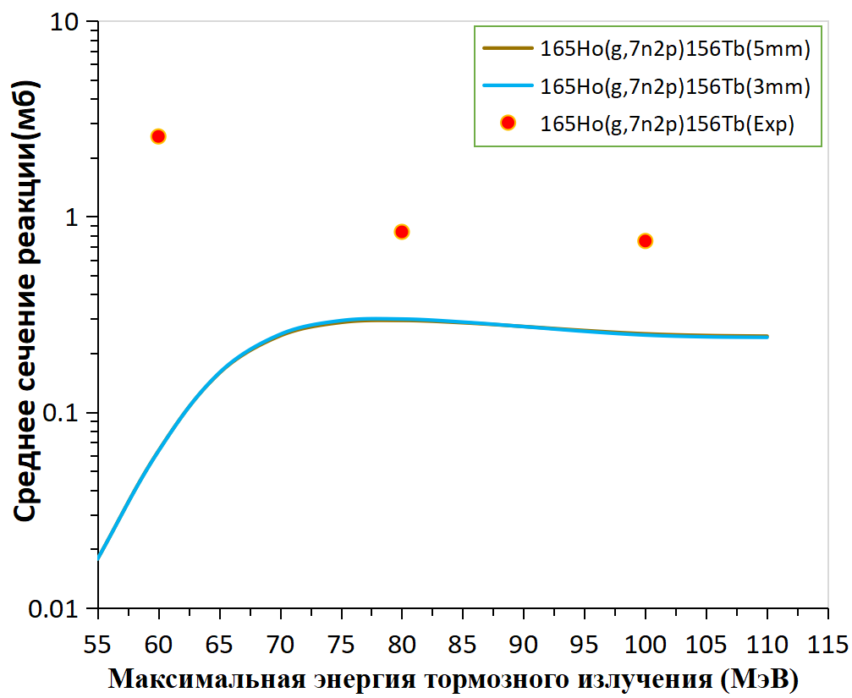
Результаты и их анализ: средние (усреднённые по потоку) сечения
Рис. 5–6. Потоково-усреднённые сечения ⟨σ ⟩протон-эмиссионных каналов ¹⁶⁵Ho(γ,3p3n)¹⁵⁹Gd и ¹⁶⁵Ho(γ,7n2p)¹⁵⁶Tb: расчёт Geant4 для Pb-конверторов толщиной 3 и 5 мм и сопоставление с экспериментальными данными.
Экспериментальные значения для протон-эмиссионных каналов заметно отличаются от расчёта Geant4. Это связано со сложным механизмом таких реакций и необходимостью преодоления кулоновского барьера при испускании протонов, что усложняет точное моделирование данных каналов.

Slide 15
Заключение
В работе были рассчитаны относительные выходы фотоядерных реакций в ядре ¹⁶⁵Ho и сечения, усреднённые по потоку γ-квантов. С использованием Geant4 было смоделировано формирование тормозного γ-излучения в Pb-конверторе и рассчитан поток γ-квантов. TALYS использовался для оценки энергетически зависимых сечений σ(E) реакционных каналов.
Для ряда многонейтронных каналов наблюдается удовлетворительное согласие расчёта с экспериментом. Для изомерных каналов расхождения связаны с ограничениями TALYS при описании сечений образования изомерных состояний.
Для протон-эмиссионных каналов с образованием ¹⁵⁹Gd и ¹⁵⁶Tb расхождения связаны со сложным механизмом реакции и необходимостью преодоления кулоновского барьера при испускании протонов. Поэтому расчёты на основе Geant4 не полностью моделируют экспериментальные значения для данных каналов.
В целом Geant4 показал применимость при моделировании потока тормозных γ-квантов и геометрии эксперимента, тогда как TALYS был использован как полезный инструмент для теоретической оценки сечений отдельных фотоядерных реакций. Для более точного описания изомерных и протон-эмиссионных каналов требуется дальнейшее уточнение расчётных моделей и ядерных данных.

Slide 16
Использованная литература
http://flnph.jinr.ru/ru/facilities/iren.
https://ec.europa.eu/jrc/en/research-facility/linearelectron-accelerator-facility.
www.phy.ornl.gov/nuclear/orela/.
4. J. H. Khushvaktov et al., Phys. Part. Nucl. Lett. 17, 821-822-823 (2020).
5. J. H. Khushvaktov et al., Phys. Part. Nucl. Lett. 19, 347 (2022).
6. https://ru.wikipedia.org/wiki/Geant4
7. https://physicsopenlab.org/2017/08/02/bremsstrahlung-radiation/
8. Учебное пособие / В.В.Варламов, Б.С.Ишханов, И.М.Капитонов – М.: Университетская книга, 2008. – 9 с.
9. B. L. Berman, M. A. Kelly, R. L. Bramblett, J. T. Cald well, H. S. Davis, and S. C. Fultz, Phys. Rev. 185, 1576 (1969).
10. R. Bergère, H. Beil, and A. Veyssière, Nucl. Phys. A 121, 463–480 (1968).

Slide 17
Спасибо за внимание!

